Slide 1
Народы нашей страны дружбой сильны.
р
75- 5*7
4* (77-69)
21:7*5
2*9+30
(16+8):6
о
н
д
а
15 | 4 | 40 | 32 | 48

Slide 2
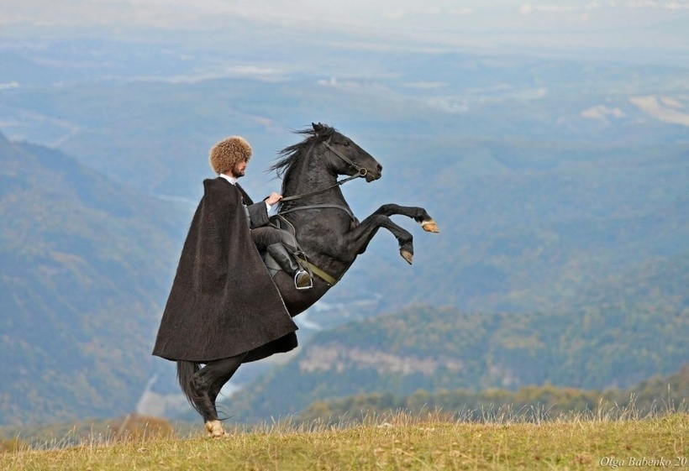
Андийцы
.
Народы нашей страны дружбой сильны.

Slide 3
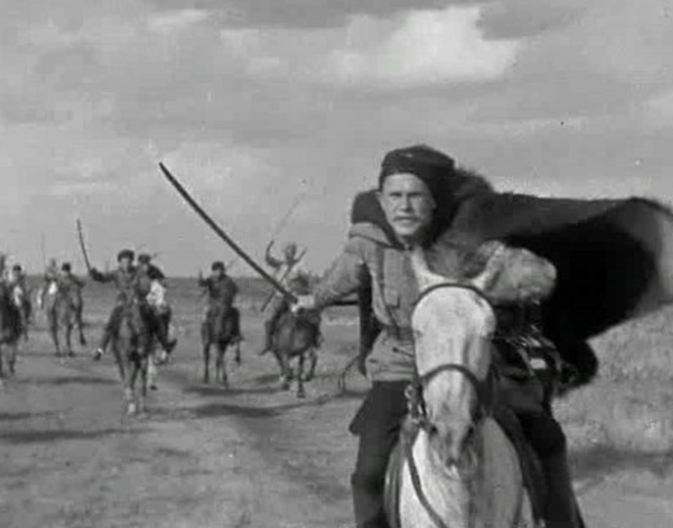
Народы нашей страны дружбой сильны.

Slide 5
.
Народы нашей страны дружбой сильны.

Slide 6
Народы нашей страны дружбой сильны
Выбери свой уровень:
1 уровень:
В журнале «Баир» было напечатано 4 загадки, а головоломок в 3 раза больше. Сколько
головоломок напечатано в журнале «Баир»?
4*3=12 (г.)
В единстве
2 уровень:
6*3= 18 (кг.)
наша
3 уровень:
5*4+6=26 (п.)
сила

Slide 7
Народы нашей страны дружбой сильны.
узнал…
Я
понял…
удивился…
могу…
попробую…
затрудняюсь…

